Slide 1

Informationsmöte
HFV
Minihandboll
(vi skickar ut presentationen efter mötet)

Slide 2
Förhållningsregler
”Räck upp handen” eller skriv i chatten vid frågor
Stäng av mikrofonen när du inte ska prata
Ha gärna på kameran när du ska prata
Vi går igenom presentationen – frågor tar vi efteråt

Slide 3
Syftet med mötet
Ge information och vägledning inför
minihandbollsspel säsongen 2025-2026
Svara på eventuella frågor

Slide 4
Handbollförbundet Väst – geografi
HFV består av föreningar tillhörande:
Västra Götalands län
Värmlands län
Kungsbacka, Varberg, Falkenberg och Hylte från Hallands län
Mullsjö, Habo, Jönköping, Gislaved, Värnamo, Vaggeryd och Gnosjö från Jönköpings län.

Slide 5
Vilken spelform spelas i olika åldrar?
U7-U9: Miniplan - 4 mot 4 (4+1)
U9 Vår-U10: Kortplan - 5 mot 5 (5+1). Finns kortplan tillgänglig så SKA dessa matcher spelas på kortplan.
U11-senior: Fullstor plan - 6 mot 6 (6+1)

Slide 6

Minihandbollsverksamhet HFV säsongen 2025-2026
U9 2016: 3 minihandbollsammandrag höst 3 minihandbollsammandrag eller seriespel kortplan vår (5 utespelare + MV)
U8 2017: 2 Handbollsfestivaler Light höst
3 Minihandbollssammandrag vår
U7 2018: 2 Handbollsfestivaler Light vår

Slide 7
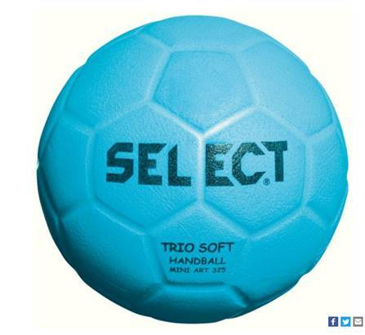
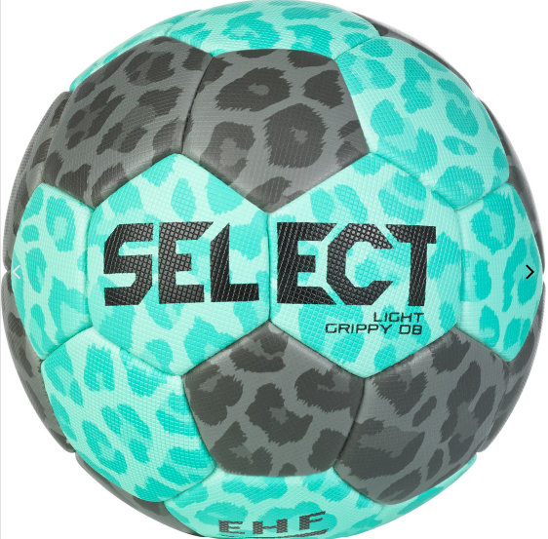
Bollstorlekar
U8: Gummiboll storlek 00 Micro.
U9 Mini: Gummiboll storlek 00 Micro
U9 Stor plan: ”Vanlig handboll” storlek 00. 41-45 cm. 215-275 g.

Slide 8
Information om minihandbollsspel i HFV
2025-2026
På HFV:s hemsida under ”Tävling” finns information om minihandbollsspel: https://www.handbollvast.se/hf-vast/tavling/minihandboll

Slide 9
Vad är en Handbollsfestival Light?
6-10 lag samlas hos en arrangör för en blandning av gemensamma moment och matchspel.
- Gemensam samling och uppvärmning
- Matchspel i de egna lagen
- Matchtid 1x15 minuter

Slide 10
Att arrangera en
Handbollsfestival Light
Vad behöver vi tänka på?
Planeringsfasen
- Säkerställa att det finns minihandbollsmål och –linjer.
- Ordna domare som dömer matcherna.
- Se till att det finns en matchvärd som tar emot gästande lag och välkomnar dem samt visar dem rätt.

Slide 11
Att arrangera en
Handbollsfestival Light
Vad behöver vi tänka på?
Planeringsfasen
- Att skicka ett ”välkommen till oss – det här gäller för vår handbollsfestival” till alla deltagande lag.
- Informera i utskicket om vilken tid den gemensamma samlingen är = 20 minuter innan första matchstart

Slide 12
Att arrangera en
Handbollsfestival Light
Vad behöver vi tänka på?
Planeringsfasen
- Informera även om vilken tid alla ledare samlas för att gå igenom vilken uppvärmning ni ska ha samt roller för ledarna = ca 10-15 min innan samlingen
- Om möjligt gärna erbjuda någon form av kiosk/försäljning. Informera då om det i utskicket.

Slide 13
Att arrangera en
Handbollsfestival Light
Vad behöver vi tänka på?
På matchdagen
- Gärna sätta upp spelschema synligt. Lägg gärna till en kolumn för ”Plan”.
- Markera vilken plan som är vilken om ni väljer att specificera ”Plan”.
- Se till att någon ansvarar för start- och stopp av matcherna/matchtiden.

Slide 14
Att arrangera en
Handbollsfestival Light
- Vart hittar jag spelscheman?
- Från och med i år så hittas även alla minihandbollscheman i handbollens matchsystem Profixio: https://www.profixio.com/app/tournaments

Slide 15
Minihandbollssammandrag U9
10-16 lag samlas hos en arrangör för matchspel
I regel tre matcher per lag. Något lag kan få fyra matcher vid ojämnt antal lag
Matchtid 1x17 minuter

Slide 16
Minihandbollssammandrag U9
- Vart hittar jag spelscheman?
- Från och med i år så hittas även alla minihandbollscheman i handbollens matchsystem Profixio: https://www.profixio.com/app/tournaments?term=P9

Slide 17
Återbud i minihandboll?
Om ni behöver lämna återbud till ett sammandrag eller dra ur ett lag så meddelas detta till jenny.granström@handbollvast.se. Givetvis vill vi gärna att ni lämnar återbud med så god framförhållning som möjligt.
Om ni måste lämna återbud dagen innan eller samma dag som ett minihandbollssammandrag så måste arrangerande förening meddelas. Ni hittar kontaktuppgifter till samtliga lag i Profixio (beskrivning finns i bifogad info).

Slide 18
Klimat i hallen
Barnhandboll ska kännetecknas av ett varmt, välkomnande och positivt klimat.
Fokus är att vi ”tränar på att spela match”. Resultat oviktigt.
Utvecklande jämna matcher är det vi eftersträvar.

Slide 19
#schysstmatch
Svensk handboll tar nu ett gemensamt grepp och skapar den miljö vi önskar runt handbollen genom projektet #schysstmatch.
Syftet är att etablera och utveckla en hållbar kultur av fair play, där handbollen fungerar som ett föredöme inom idrotten.
Vi vill skapa en bättre matchmiljö för alla. För såväl domare, spelare, ledare, föräldrar och
publik.

Slide 20
#schysstmatch
Minihandbollen är tack och lov hittills väldigt skonad från dåliga beteenden – både från spelare, ledare och läktaren. Det vi vill implementera i samband med #schysstmatch i samband med minihandboll är:
- Innan första matchen läsa upp följande text: Vi inom svensk handboll jobbar efter konceptet #schysstmatch. #Schysstmatch innebär att vi alla – spelare, ledare, domare, funktionärer och publik – tillsammans hjälps åt för att skapa en trygg, välkomnande och positiv miljö kring våra matcher. Alla matcher ska genomsyras av Fairplay!

Slide 21
Uppträdande på planen
Vi som tränare ansvarar för att alla närvarande uppträder på ett schysst sätt – mot varandra, mot motståndare och mot domare.
Tänk på att domarna ofta dömer sina första matcher. Hjälp till att vägleda/stötta!
Vi tackar alltid motståndare och domare efter matchen. Gärna på ”mittenplanen” om det är tight om tid mellan matcherna.

Slide 22
Diskussionsfråga
Hur skapar vi jämna och utvecklande matcher?

Slide 23
Regler minihandboll
Vid minihandbollsspel gäller ett antal undantag/särskilda regler som skiljer sig från ”vanlig handboll”.
Syftet med de nya reglerna är att förenkla spelet och göra det roligare för barnen.
Dock kommer vi i HFV att ha två undantag i U9. Det gäller reglerna om stegfel och dubbelstuds där vi i U9 kommer att blåsa frikast för motståndarlaget.

Slide 24
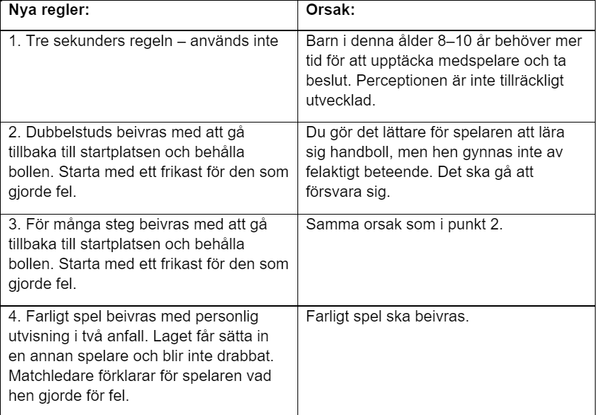
Nya regler minihandboll

Slide 25
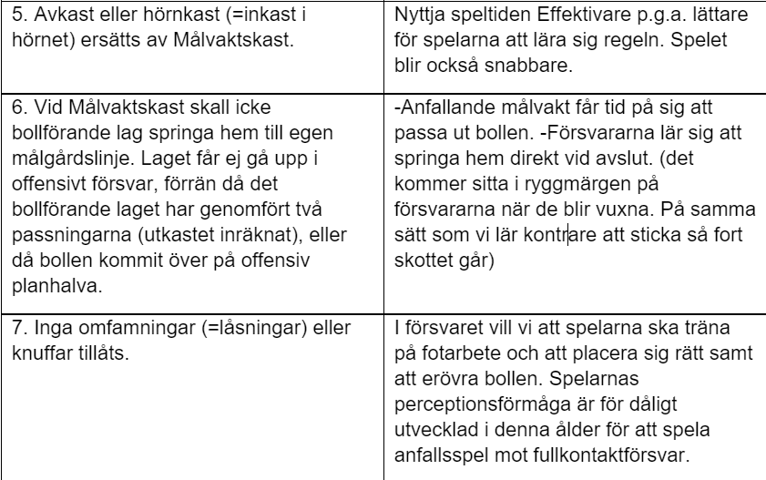
Nya regler minihandboll

Slide 26
Hur spelar vi barnhandboll?
Matcher inom barnhandboll bör genomföras enligt principen:
• Att alla spelar lika mycket.
• Att alla spelare de första åren får spela utan positioner i anfall och försvar.
• Att barnen får möjlighet att tävla, vinna och förlora utan fokusering på tabeller och resultat
Notes:
Färre spelare på plan med stor bredd ger mer plats till anfallare samt större yta att försvara, vilket tvingar spelarna till mer rörlighet. Det leder också till fler avslut och fler potentiella målchanser och därmed mer intensitet. Färre spelare leder även till större grad av delaktighet av alla spelare och därmed högre engagemang. Intentionen är att skapa fler bollkontakter och högre aktivitet hos barnen vilket höjer motivationen.

Slide 27
Hur spelar vi barnhandboll?
Matcher inom barnhandboll bör genomföras enligt principen:
• Att använda färre spelare vid varje matchtillfälle för att ge varje spelare mer speltid.
• Att ha fokus på individens utveckling.
• En naturlig progression där spelformen följer spelarens individuella utveckling, där inriktningen på offensivt försvar prioriteras.
Notes:
Färre spelare på plan med stor bredd ger mer plats till anfallare samt större yta att försvara, vilket tvingar spelarna till mer rörlighet. Det leder också till fler avslut och fler potentiella målchanser och därmed mer intensitet. Färre spelare leder även till större grad av delaktighet av alla spelare och därmed högre engagemang. Intentionen är att skapa fler bollkontakter och högre aktivitet hos barnen vilket höjer motivationen.

Slide 28
Hur spelar vi försvarsspel?
Svensk handboll förespråkar offensiva försvarsspel i barnhandboll då detta utvecklar den individuella tekniken och spelförståelsen mer än ett defensivt försvarsspel
• Vid minihandbollsspel förespråkas ett fritt offensivt försvarsspel. Vid fritt försvarsspel spelar man helt fritt och löser uppgifter som de kommer.
• Vid spel med 5 utespelare på kortplan (alt. stor plan) förespråkas ett offensivt försvar av typen 2-3, 3-2.
Notes:
Färre spelare på plan med stor bredd ger mer plats till anfallare samt större yta att försvara, vilket tvingar spelarna till mer rörlighet. Det leder också till fler avslut och fler potentiella målchanser och därmed mer intensitet. Färre spelare leder även till större grad av delaktighet av alla spelare och därmed högre engagemang. Intentionen är att skapa fler bollkontakter och högre aktivitet hos barnen vilket höjer motivationen.

Slide 29
Vad är kortplan?
Länk till informationsfilm:
Spel på kortplan

Slide 30
Vad är syftet med kortplan och 5 utespelare?
Ett bra mellansteg mellan minihandboll och spel på stor plan som gör det lättare för barn att lära sig spela handboll.
Kortare transportsträcka ger färre tekniska fel på vägen och därmed fler utvecklande spelsituationer.
Fler tillfällen för uppställt anfalls- och försvarsspel vilket är det som spelare i den här åldern framförallt behöver träna på. Ex: - Få bollen i fart och satsa i lucka - Kunna släppa vidare bollen i fart - Träna på olika finter

Slide 31
Vad är syftet med kortplan och 5 utespelare?
Färre spelare på plan med stor bredd ger mer plats till anfallare samt större yta att försvara, vilket tvingar spelarna till mer rörlighet.
Färre spelare leder även till större grad av delaktighet av alla spelare och därmed högre engagemang.
Intentionen är att skapa fler bollkontakter och högre aktivitet hos barnen vilket höjer motivationen.
Fler avslut och fler målchanser för barnen vilket leder till större delaktighet och spelglädje för alla spelare.

Slide 32
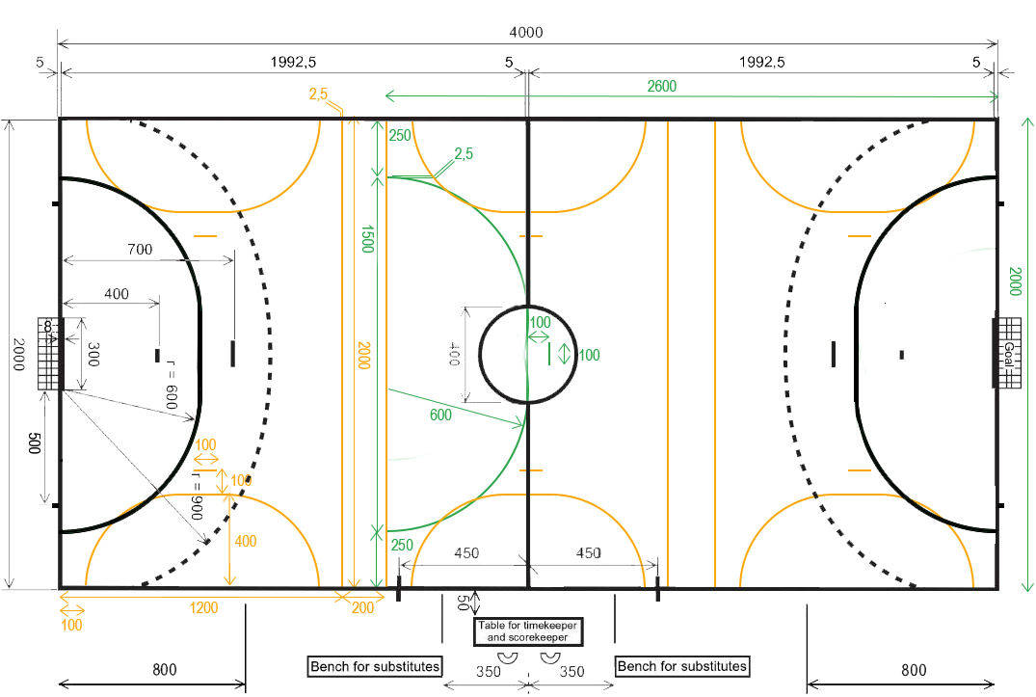

Slide 33
Mer information och stöd för implementering av kortplan
Länk till SHF:s sida om kortplan:
Stöd för implementering

Slide 34
Anmälan av lag till vårens spel
Anmälan av lag till minihandboll och seriespel sker senast 31 oktober. Inbjudan skickas ut den 10 oktober. Anmälan görs av föreningen inte enskilda ledare.
Är ni osäkra på antal lag, anmäl hellre ett lag för mycket
Svårt att lägga till lag i efterhand när serierna/sammandragen är lottade
Meddela HFV:s kansli om ni är osäkra på antal lag ni anmält/ska anmäla

Slide 35
Alternativ för U9 efter juluppehållet
U9 kan välja att fortsätta spela minihandboll efter årsskiftet eller välja att gå upp och testa på spel på kortplan (spel på stor plan om kortplan ej finns).
U9 på kortplan spelas med största sannolikhet i form av raka serier = en match per tillfälle.
Vi bjuder in de lag som anmält sig till spel på kortplan till ett informationsmöte i december.

Slide 36
Frågor?

Slide 37
Ytterligare frågor – maila:
jenny.granstrom@handbollvast.se

